Slide 1

路得記概論
黑暗中的一線曙光

Slide 2
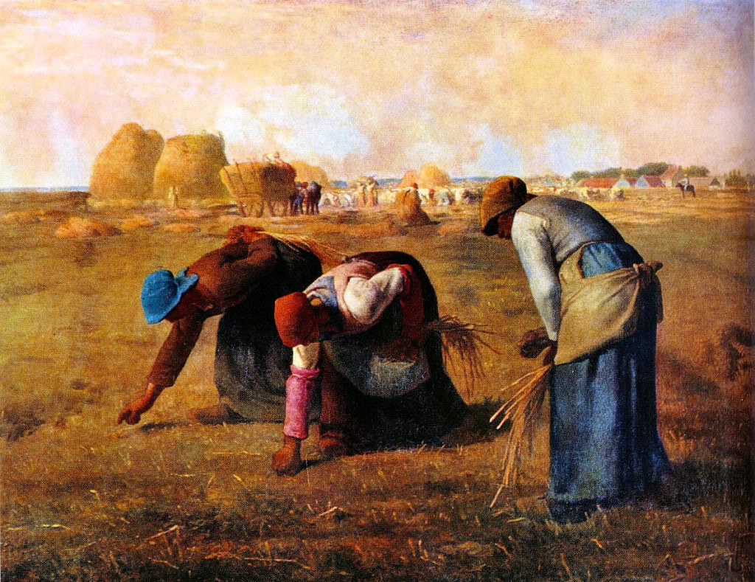
作者：撒母耳(按猶太「他勒目」經典)
著書時地：約主前1000年於示羅(士師時代，
參得1:1)，可能於基甸期間，因
那時出現一次大飢荒(參士6:3-4)
歷史背景：承先─替士師記作光芒的附錄
啟後─引進撒母耳記大衛生平

Slide 3
本書特點：
1) 以女子名字為書卷名稱
2) 神名字出現22次(Yahweh自有永有17次
，Elohim創造主3次，Shaddai全能者2次)
3) 與士師記成為強烈對比
士師記─因犯罪慘痛失敗
路得記─因順服蒙恩得贖
4) 為猶太人五旬節所誦讀的經卷
(逾越節─雅歌、普珥節─以斯帖記、住棚節─傳道書)
5) 預表：
路得─竭力追求認識神的慕道者
拿俄米─用心引領人歸主的基督徒
波阿斯─憐憫救贖眾信徒的主耶穌

Slide 4
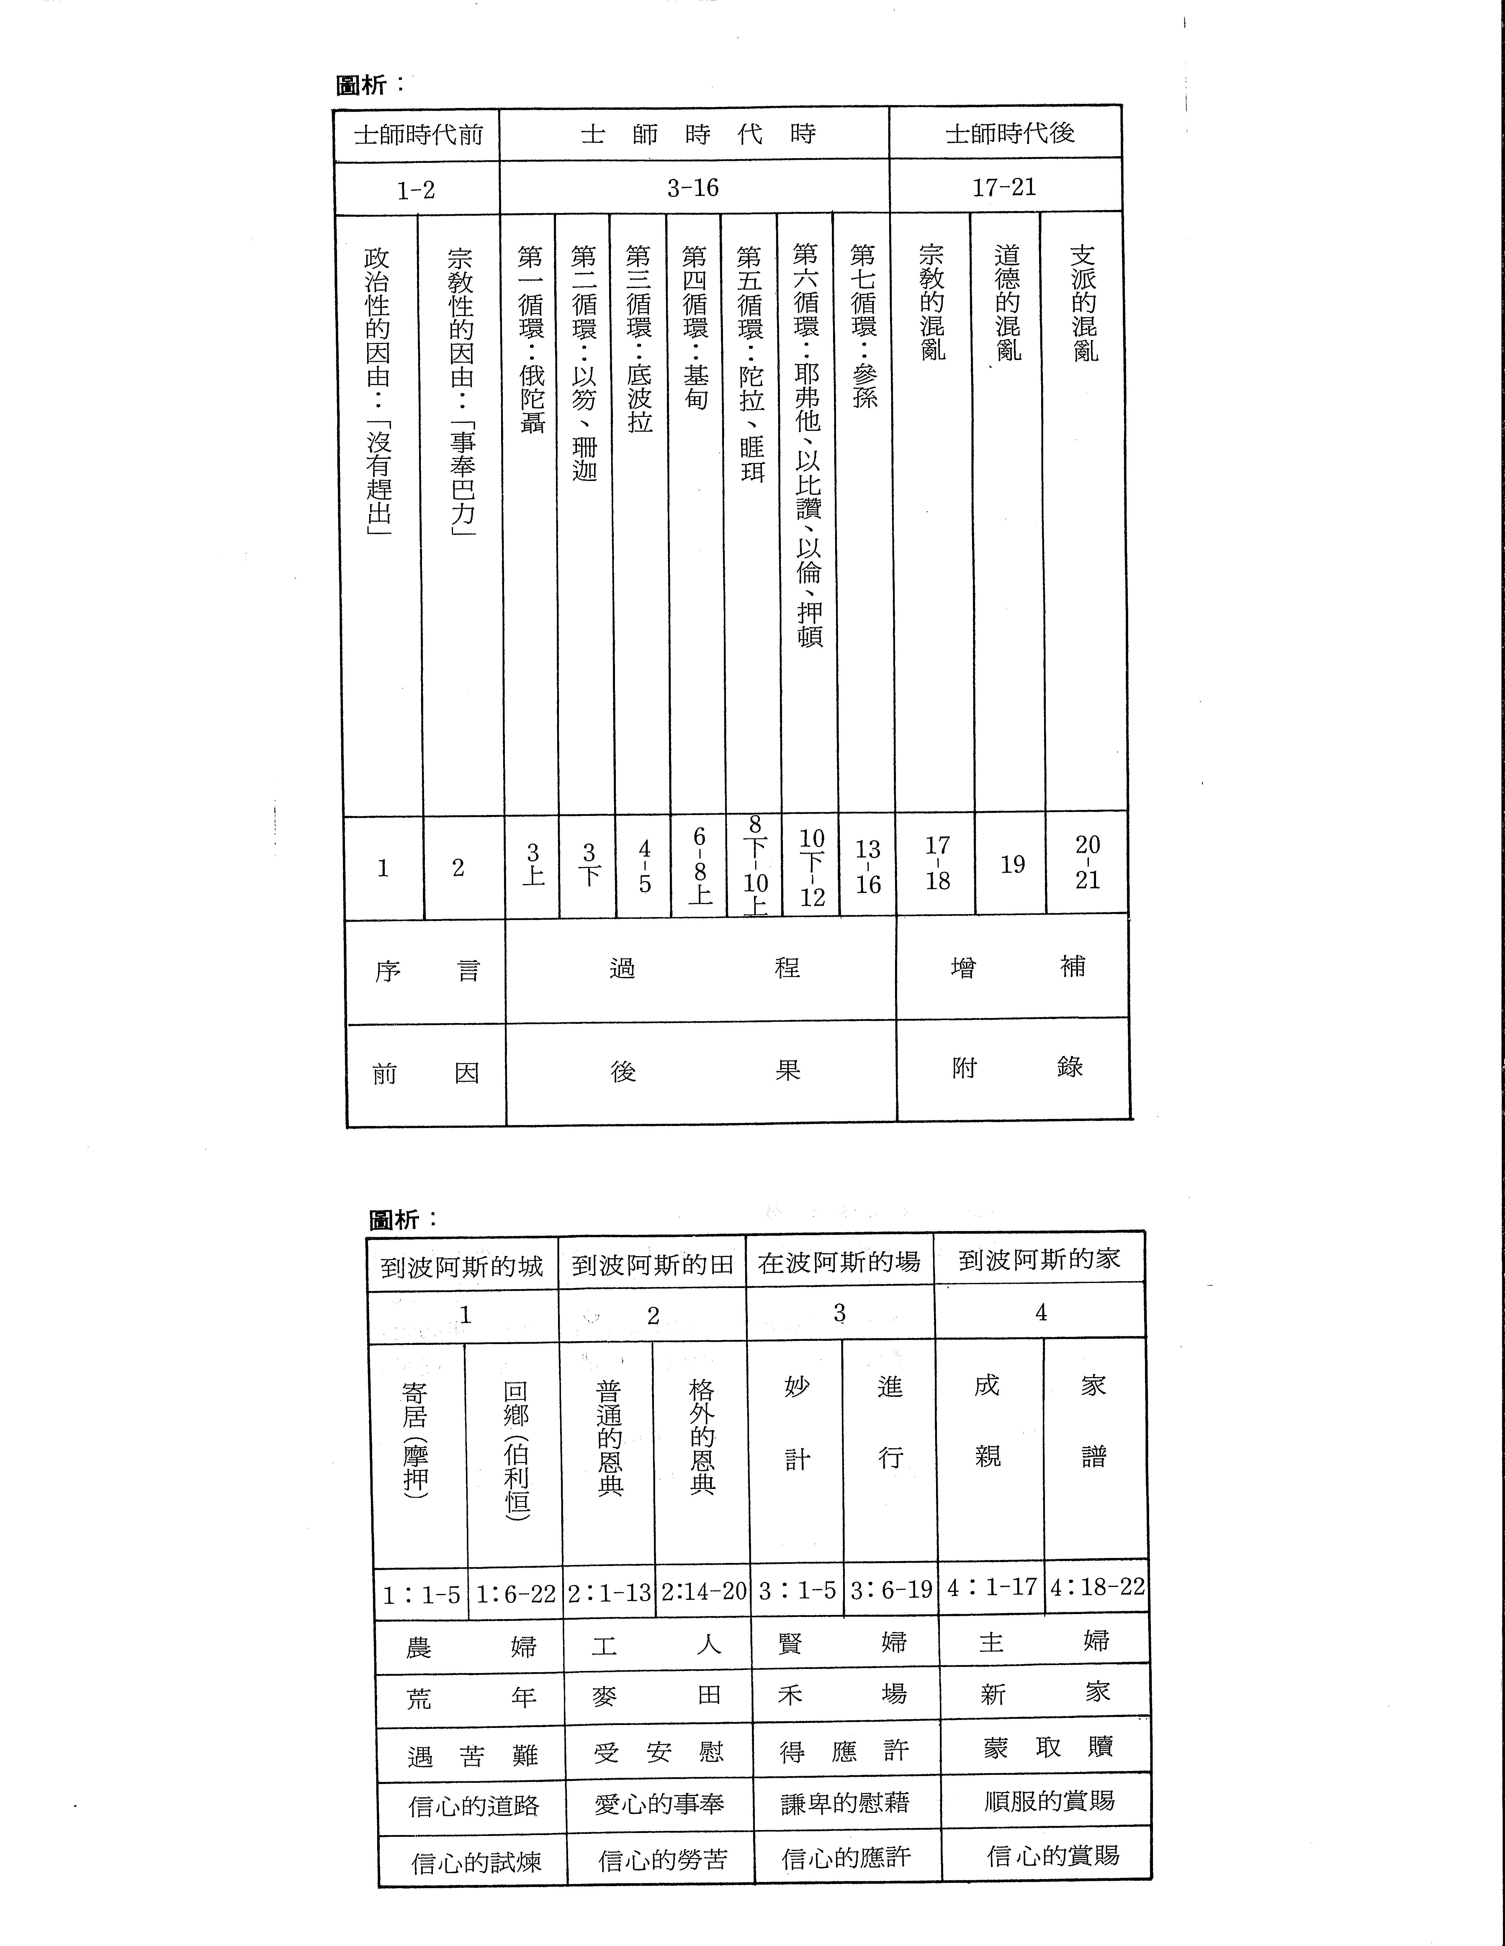
馬有藻『舊約概論」，第84頁
越來越靠近恩典
鑰字：平安/安身(1:9, 3:1)、贖/贖回(4:4, 6, 7)
大網分段：

Slide 5
第一章 | 人生抉擇 | 愛的決定 | 信的試煉
第二章 | 蒙恩之路 | 愛的回應 | 信的勞苦
第三章 | 無私真愛 | 愛的要求 | 信的應許
第四章 | 偉大救贖 | 愛的報償 | 信的賞賜

Slide 6
名字 | 名意
以利米勒 | 神是我王
拿俄米 | 甜美
瑪拉 | 苦
瑪倫 | 病弱
基連 | 殪絕
俄珥巴 | 轉離、頑梗
路得 | 美麗、友誼
波阿斯 | 能力、強壯
摩押 | 為父所生
伯利恆 | 糧食之家

Slide 7
靈訓：
1.神的救恩普及萬民，沒有界限
2.生命所作的每一個抉擇都帶來後果，或福或禍
，及至後代
3. 藉救贖和合一，人才可以得著真正的安息
「投靠耶和華的人是有福的」(參得2:12)
(一個人的生命價值不只限於他那一代)

Slide 8

路得記第一章
生命的回轉
人生的抉擇

Slide 9
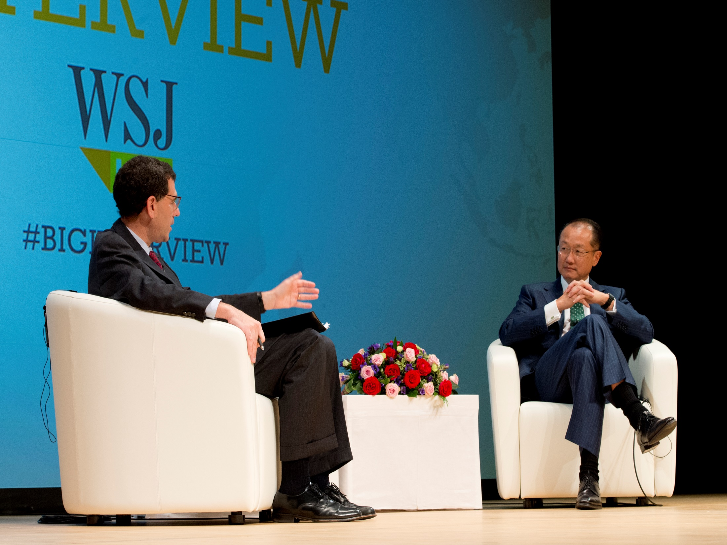
怎樣作正確的決定
怎樣得到
這種經驗
成功秘訣是什麼？
「經驗」
錯誤的決定
正確的決定

Slide 10
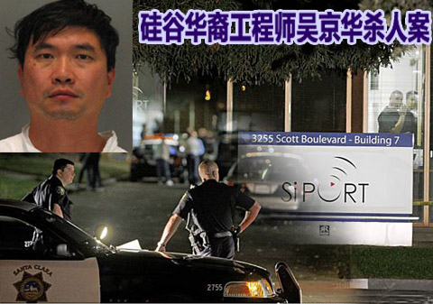
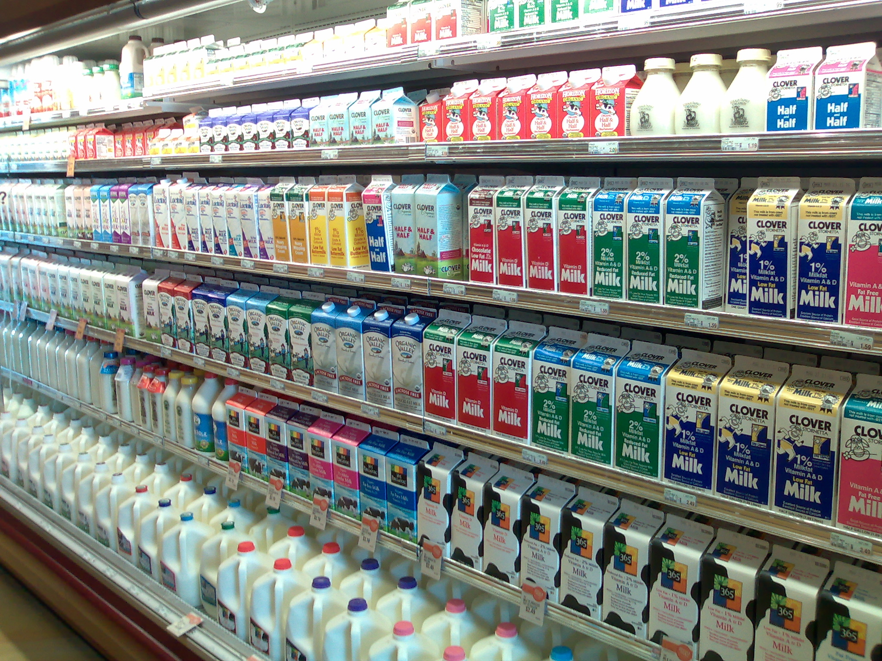

Slide 11
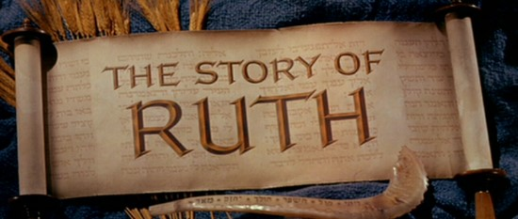
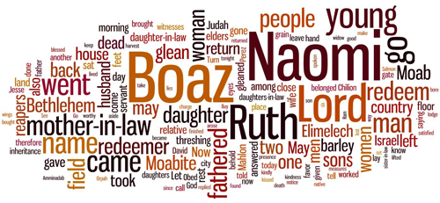
一個沒有王的日子，一個任意妄為的時代

Slide 12
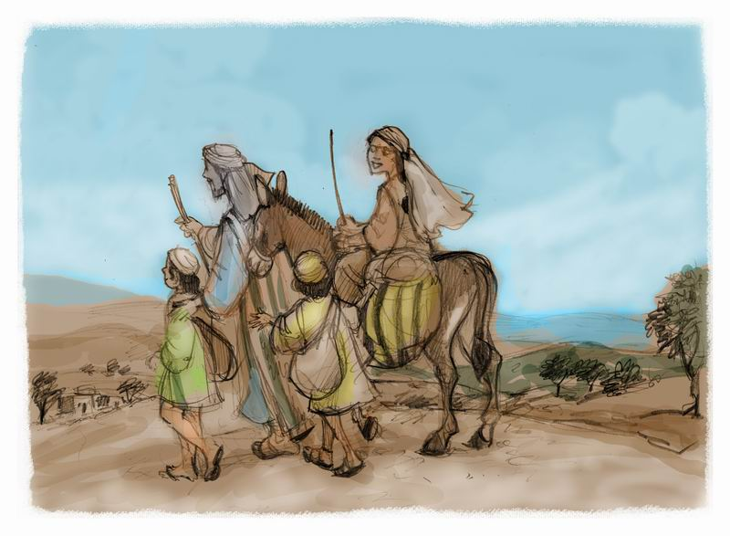
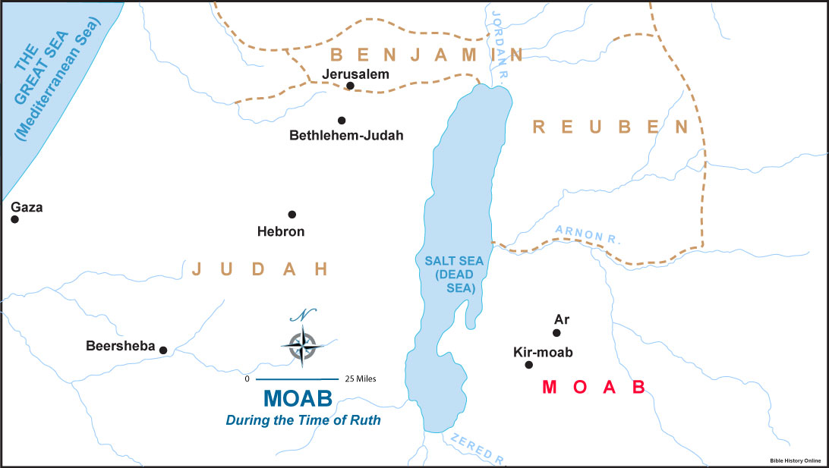
一. 以利米勒
伯利恆
猶大地
摩押

Slide 13
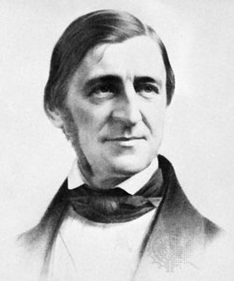
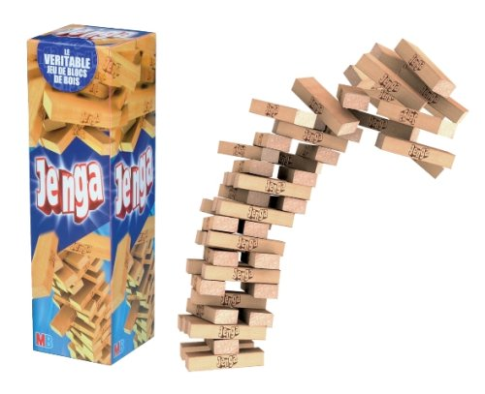
一. 以利米勒
﹝動機正確，決定錯誤﹞
民數記25章 - 摩押人的罪
行事憑眼見，不憑信心
找最快能脫離困境的捷徑，不管是否合神的旨意
看肉身需要過於靈性需要
為躲避一場飢荒，而換來三幅棺木
一個錯誤的決定往往帶來另一個錯誤的決定
「別讓你的決定反過來決定你」
以利米勒，名意 = 「神是我的王」
想逃避一時之苦，卻掉入更大的痛苦中
「我們極力想逃被厄運，但結果更往裡面衝 」
～Ralph Waldo Emerson

Slide 14
二. 拿俄米
﹝動機錯誤，決定正確﹞
受丈夫錯誤決定的連累
愛總會帶來「快樂」與「痛苦」兩面
拿俄米，名意 = 「甜」
因妥協而隨從丈夫的決定
不吵架 == 平安 同出同入 ==同心
選擇重回故鄉伯利恆
認為神虧欠了她，而不是她虧欠了神 (參21節)
“Returning to the Land, but not to the Lord”
～Warren Wiersbe

Slide 15
三. 俄珥巴
﹝動機錯誤，決定錯誤﹞
～難得的婆媳感情
想留下照顧婆婆，可憐同情老人家
被婆婆殘酷的事實勸醒
我們常因感情用事作決定，結果經不起考驗
選擇留在摩押地
選擇了留在救恩的門外
名意 = 「轉離」或「頑梗」
代表了一些頑梗不願意接受救恩的人

Slide 16

四. 路得
﹝動機正確，決定正確﹞
～從在救恩門外而進到神的國度
她不但愛婆婆，更願意委身= 真愛
同心、同路、同宿、同國、同神、同死、同葬
(16-17節)
名意=「美麗」或「友誼」
在今天講求個人利益掛帥的時代，委身難求
愛是一種選擇，更是一個委身
基於愛與信作抉擇
選擇離開摩押投靠耶和華
「人非有信，就不能得神的喜悅，因為到神面前的人，
必須信有神，且信祂賞賜那尋求祂的人」(來11:6)

Slide 17
錯誤的抉擇
正確的抉擇
錯誤的動機
以利米勒
拿俄米
正確的動機
俄珥巴
路得

Slide 18
結論：
信仰就是一個抉擇
信仰也是一種委身
信仰更需要去冒險

